Slide 1
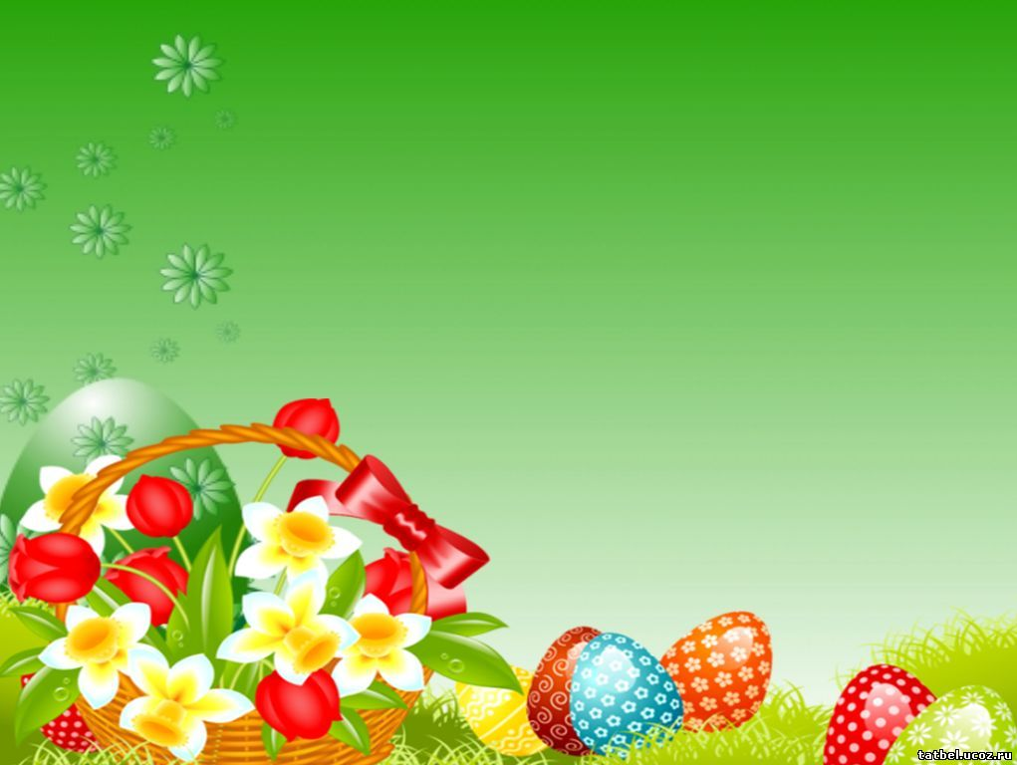
ПАСХА В ГЕРМАНИИ И В РОССИИ
Автор:Желнова Владислава
учащаяся 5-1класса
Руководитель:Москвина Леся Леонидовна
учитель немецкого языка

Slide 2
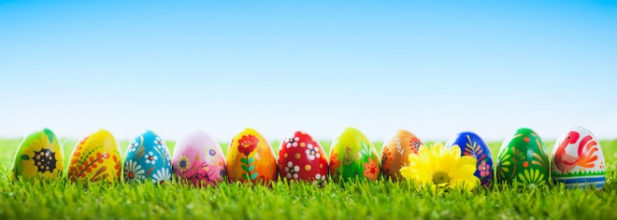
ЦЕЛЬ исследования:
Знакомство с традициями празднования Пасхи в Германии и в России.
ЗАДАЧИ исследования:
исследовать традиции празднования Пасхи в Германии;
изучить материалы по теме «Праздник Пасхи» и дополнительную литературу;
провести сравнение в праздновании Пасхи в России и Германии;
провести исследования в МБОУ Гатчинская СОШ №8 «Центр образования» и выявить какие церковные праздники празднуют в наших семьях;
представить результаты работы.

Slide 3
ОБЪЕКТ ИССЛЕДОВАНИЯ:
Праздник Пасха
ПРЕДМЕТ ИССЛЕДОВАНИЯ:
Символы, обычаи и традиции празднования Пасхи в Германии и в России

Slide 4
МЕТОДЫ
ИССЛЕДОВАНИЯ:
анкетирование,
поиск информации,
сравнение,
обобщение.

Slide 5
Пасха в Германии
По-немецки праздник Пасхи называется Ostern. Ostern – слово древнегерманского происхождения, своим значением тесно связано с наименованием части света – восток (Osten).
По другой версии название Ostern происходит от имени германской богини света, весны и плодородия, богини Ostera.

Slide 6
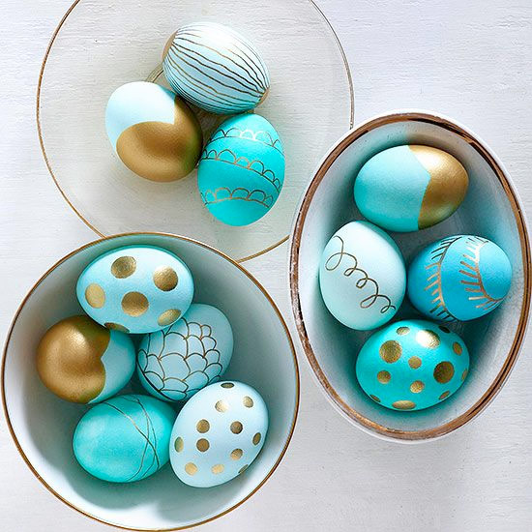
Ostereier
Немцы тоже красят яйца на Пасху! Правда, они чаще всего это делают не сами, а покупают в супермаркете уже готовые сваренные и раскрашенные яйца.
Яйцо считается символом жизни и возрождения, возрождения Христа!
OSTEREIER

Slide 7
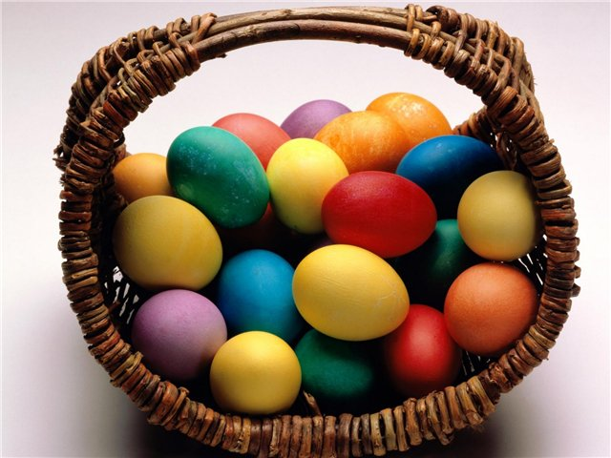
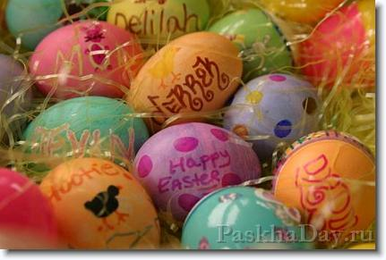
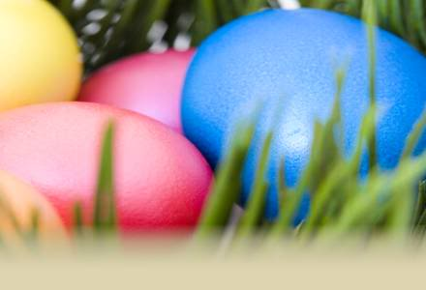
Раскрашиватьпасхальные яйца начали в четвертом веке от Рождества Христова.

Slide 8
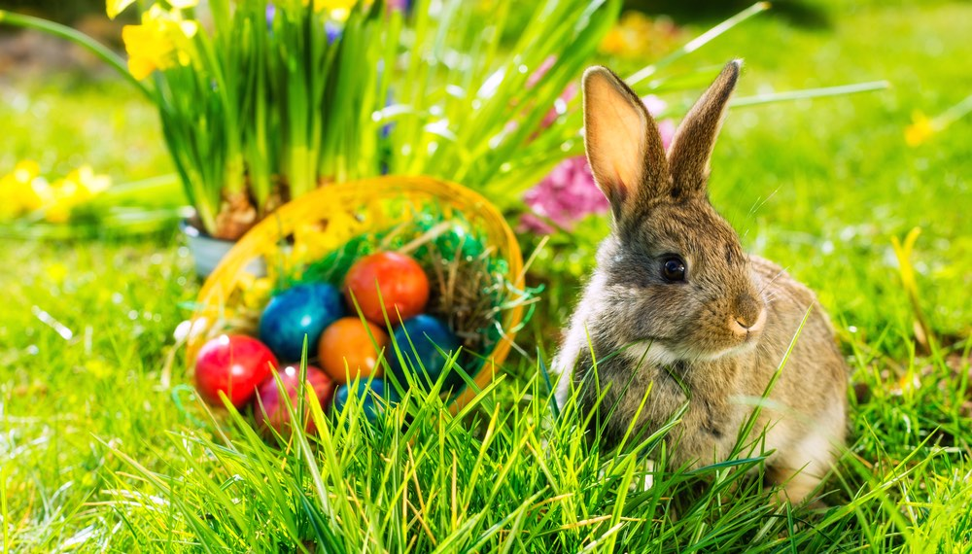
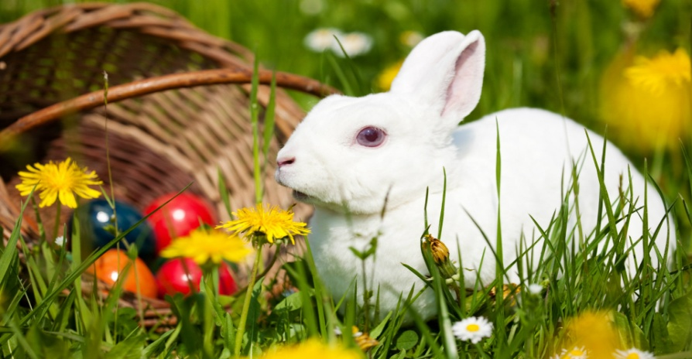
Der Osterhase
Der Osterhase-пасхальный зайчик.
Для детей Пасха – это в первую очередь весёлый праздник, ведь на Пасху приходит пасхальный заяц
Он приносит яйца! Это он прячет накануне разноцветные раскрашенные яйца и сладости в саду, чтобы дети потом их искали и радовались! Это его рисуют на картинках с пожеланиями и в него иногда переодеваются папа или старший брат, чтобы доставить радость малышам, которые верят – раз яйца берутся неизвестно откуда, значит, их действительно принес Osterhase, этот самый пасхальный заяц!

Slide 9
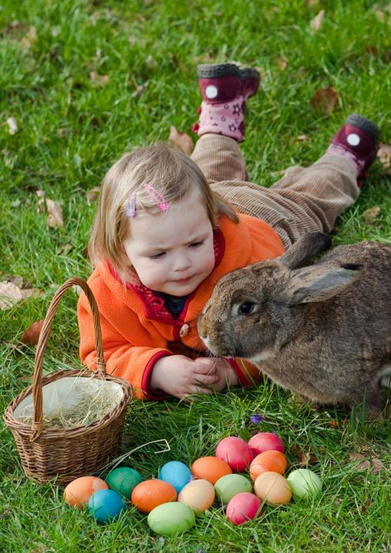
Обычно крестные родители приглашали крестников, чтобы поохотиться на пасхального зайца вместе, то есть поискать спрятанные в саду яйца.

Slide 10
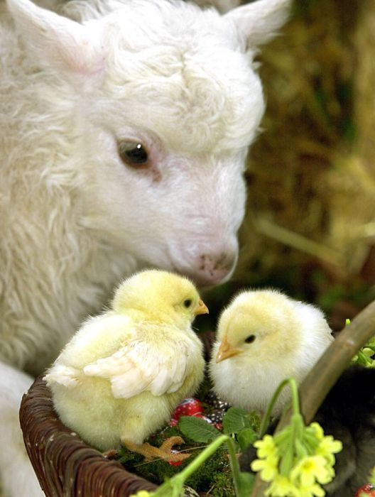
Osterbrot
Osterbrot-пасхальный кулич. На столах немцев в Пасху обязательно присутствует кулич в виде ягненка.
Возник жертвенный агнец из еврейского ритуала - к Пасхе резать ягненка и съедать его.

Slide 11
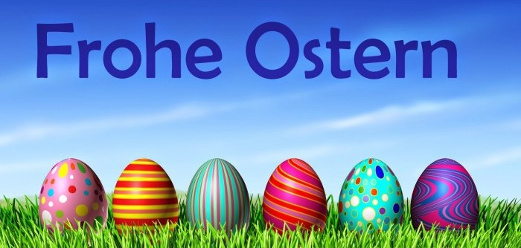
Gründonnerstag
Gründonnerstag (Зеленый четверг). В Германии чистый четверг называют зеленым. Но свое название этот день получил не в честь зеленого цвета. Название связано со старонемецкими словами "grunen" или "greinen", которые означают "плакать". Поэтому Зеленый четверг является днем покаяния.

Slide 12
Karsamstag
Это последний день Страстной недели. Это день тишины, который сопровождается постом и молитвами. Также в этот день совершается освящение пасхальной пищи в церкви.
Суббота завершается началом празднования Пасхи.

Slide 13
Ostersonntag
Ostersonntag – так называется день, который знаменует собой Воскрешение Христа, конец Великого Поста и Страстной недели. В этот день все обычно собираются за семейным столом с традиционными блюдами, поздравляют друг друга с Пасхой. В Германии этот день – выходной.

Slide 14
Ostermontag
Это последний выходной день по случаю Пасхи. Он часто посвящён посещениям друзей и родственников или активному отдыху.
В этот день не работает ни один магазин. Поэтому немцы закупаются продуктами заранее.

Slide 15
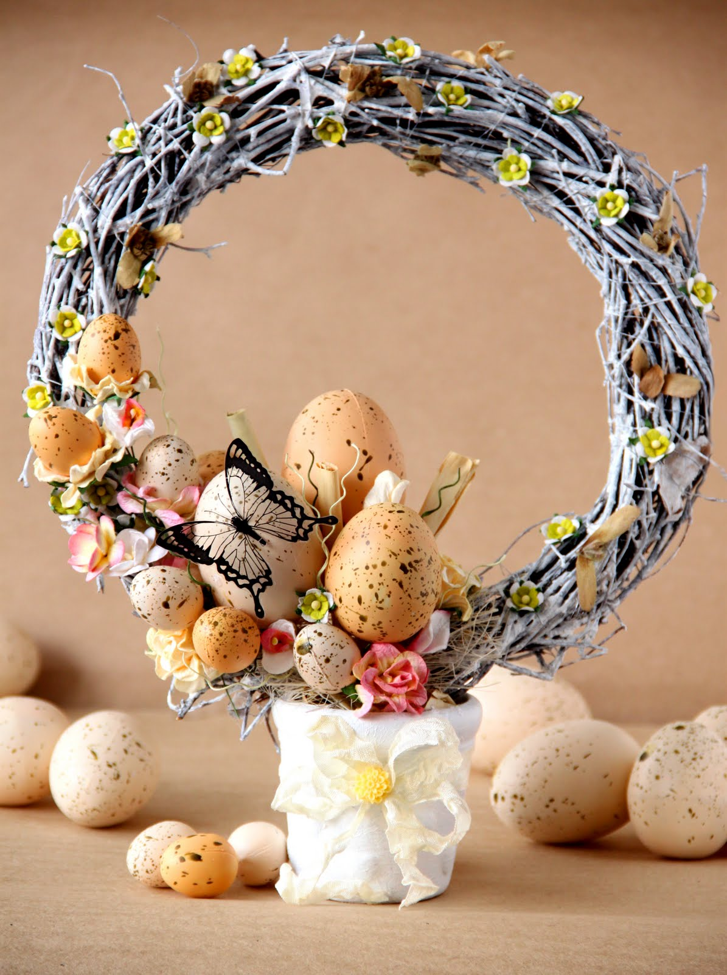
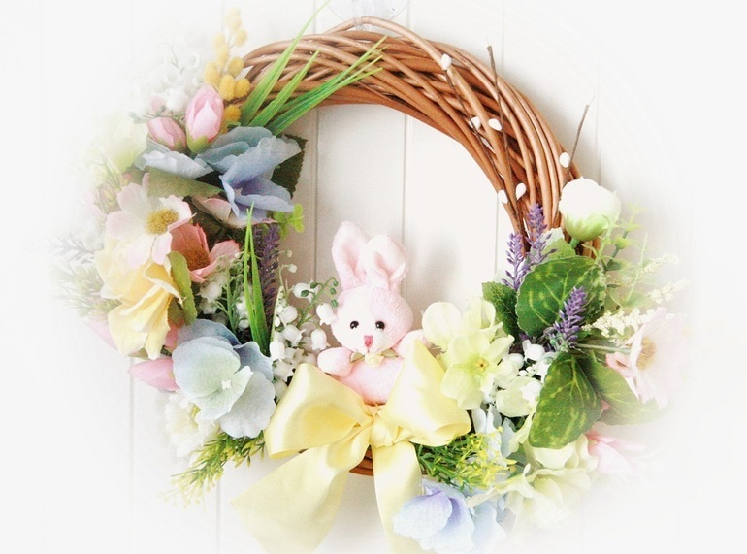
Osterkranz
Как и на Рождество, на Пасху в Германии дома украшаются венками. Только если на Рождество венок, как правило, состоит из колокольчиков, декоративных цветов и еловых веток, то на Пасху он собирается из первых весенних цветов, едва распустившихся бутонов. Их освещают в церкви, а затем вешают на дверь или в доме. Такой пасхальный венок служит символом весны и обновления природы
OSTERKRANZ

Slide 16
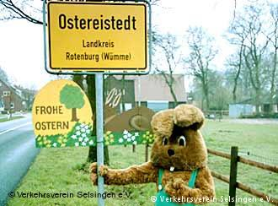
Региональные пасхальные обычаи
Нижнесаксонский Остерайштед (букв. «город пасхального яйца») создал традицию на основе своего названия: здесь якобы живет пасхальный заяц Ханни Хазе. Ежегодно тысячи детей пишут ему в письмах свои пожелания к празднику.

Slide 17
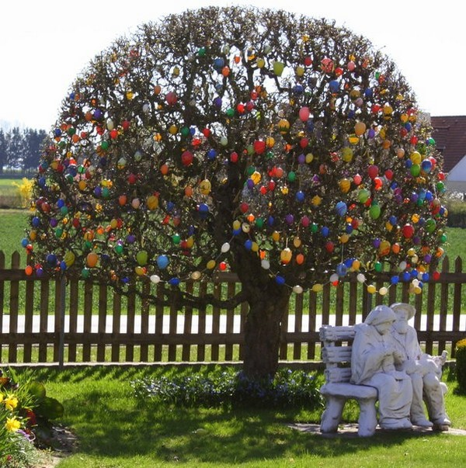
Osterbaum
Дерево на Пасху – символ новой жизни.
Изначально традиция готовиться к Пасхе, украшая деревья, появилась в Германии. В этой стране пасхальное дерево называется Osterbaum.
OSTERBAUM

Slide 18
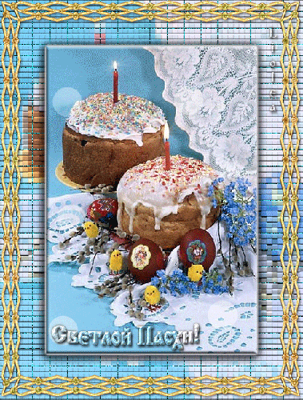
Пасха в России
Для верующих людей Воскресение Христово есть источник постоянной радости, несмолкающего ликования, достигающего своей вершины в праздник святой христианской Пасхи.

Slide 19
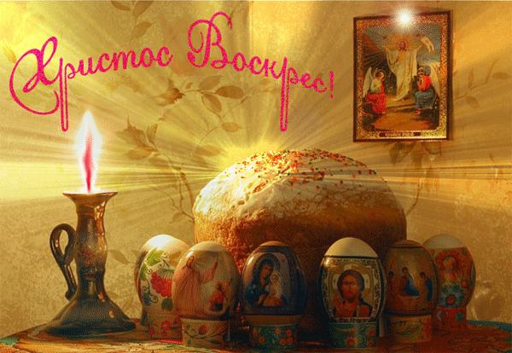
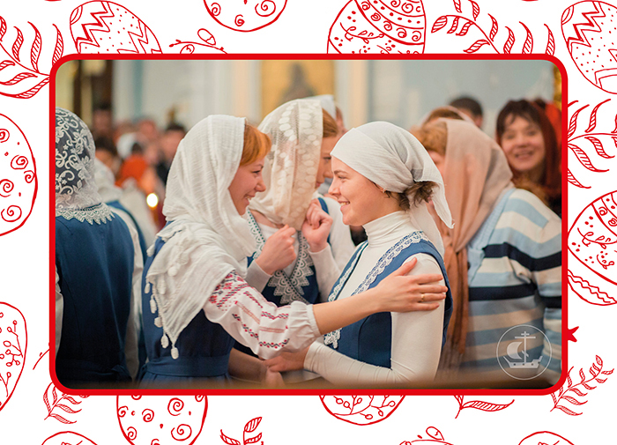
Пасхальное приветствие
Обойдя 3 раза вокруг храма, православные начинают поздравлять друг друга со спасением Иисуса. В народе этот ритуал называется христосованием. По традиции младший обращается к старшему со словами «Христос Воскресе!», в ответ слышит «Воистину Воскресе!». После такого традиционного приветствия принято 3 раза поцеловаться в обе щеки.

Slide 20
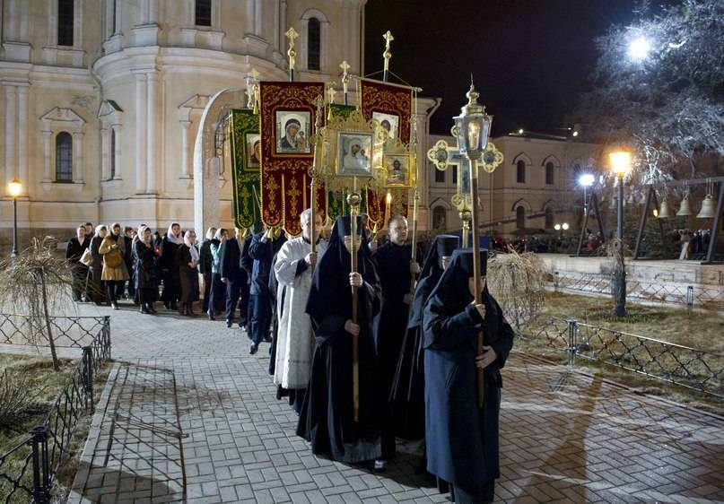
Крестный ход
Пасха – это церковный праздник, поэтому в ночь с субботы на воскресенье во всех православных церквях проходит служба. Самым интересным и зрелищным событием является в эту ночь крестный ход.

Slide 21
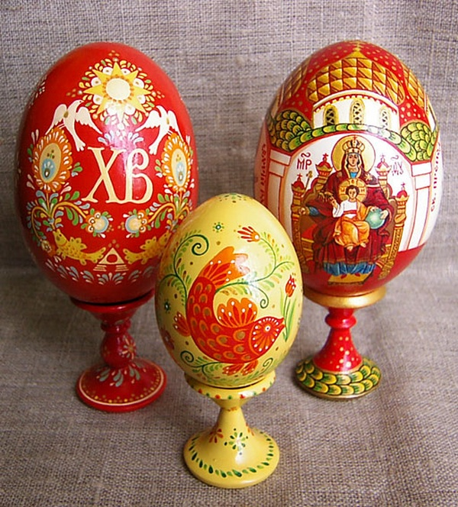
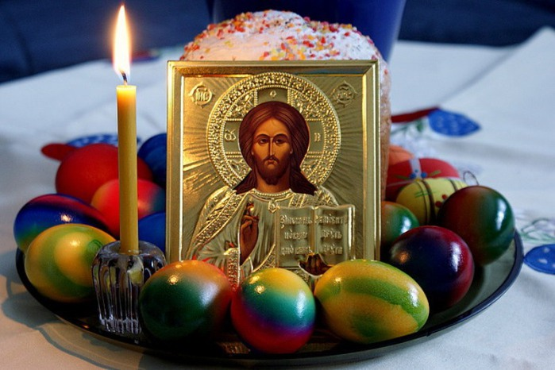
Пасхальные яйца
В нашем сознании Пасха прочно связана с куличами и крашеными яйцами (крашенками).
Среди разноцветных пасхальных яиц выделяют:
Крашенки – от слова «красить»;
Драпанки - яйца, узор на скорлупу которых наносят острым предметом,
Крапанки – от украинского слова «крапать», то есть «покрывать каплями»;
Писанки – искусно расписанные пасхальные яйца.

Slide 22
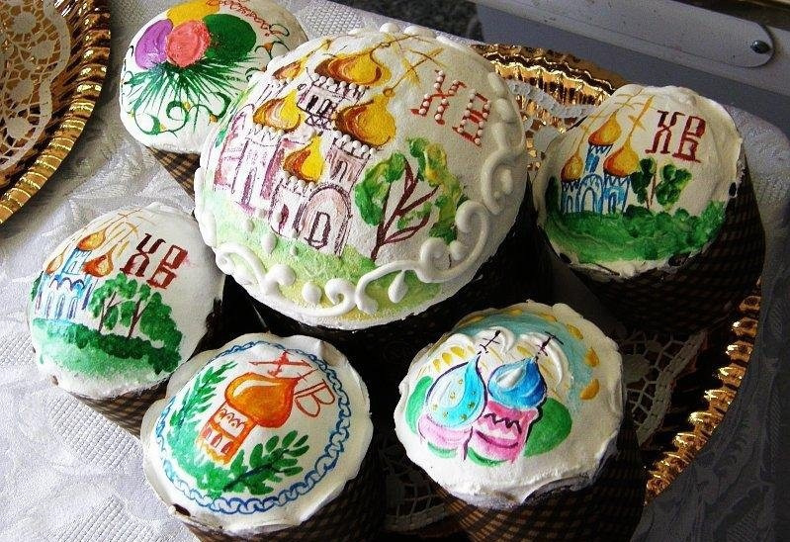
Пасхальные куличи
Кулич занимает важное место в пасхальном ритуале. Он символизирует память о том, что Иисус Христос после Воскресения вкушал пищу вместе с апостолами. Причем апостолы во время трапезы не садились на среднее место за столом, а ставили перед ним часть хлеба.

Slide 23
1. Какие религиозные праздники Германии вы знаете?

Slide 24
2. Какие религиозные праздники России вы знаете?

Slide 25
3. Какие религиозные праздники отмечаются в вашей семье?

Slide 26
4. Знаете ли вы историю возникновения праздника Пасхи?

Slide 27
5. Как вы думаете, есть ли сходство традиций празднования Пасхи в России и в Германии?

Slide 28
Сходства
яйцо - символ жизни, плодородия;
у распятий кладут сладости, яйца, пасхальные пироги;
на столе лежат яйца, сладости, булочки, куличи;
принято преподносить подарки;
праздник становится народным;
яйца: красят, есть яйца из шоколада, из фарфора;
постящимся не позволяется есть яйцa; мясо

Slide 29
Различия
Немцы празднуют пасху 2 дня;
пасхальное воскресенье и понедельник - государственные праздники немцев;
дети Германии должны искать спрятанные пасхальные яйца;
символ немецкой пасхи - пасхальный заяц
пасхальный венок - это непременный атрибут немецкой пасхи;
ветки ивы украшают в Германии сладостями, яйцами, лентами;
немцы дарят яйца в корзинках;
яйца кладут в гнёзда и коробки

Slide 30
Заключение
Несмотря на то, что Пасха в России и Германии имеет много отличий и сходств, этот праздник стал семейным и народным. И в Германии, и в России Пасха самый популярный среди религиозных праздников. Особенно он любим детьми.

